Slide 1
地球温暖化に対するエネルギー施策
再生可能エネルギーから見る電力供給について
農学部××学科 １年○組△番［学生番号］［氏名］

Slide 2
はじめに
今、地球上では温暖化が進み、平均気温の上昇や異常気象が報告されている。温暖化は温室効果ガスの増加が主な原因であるが、その温室効果ガスの中で最も多くを占めるのが、二酸化炭素（CO2）である。
二酸化炭素の排出量の削減のためには、排出源となっている石油・ガス・石炭に由来する化石燃料から得られるエネルギーの使用を抑え、風力や太陽光などによって生み出される「再生可能エネルギー」の利用を拡大してゆく必要がある。
再生可能エネルギーの中では地熱発電がベスト

Slide 3
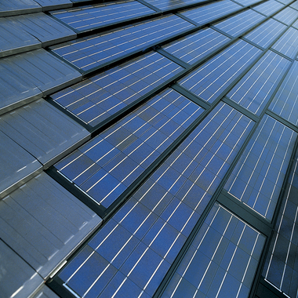
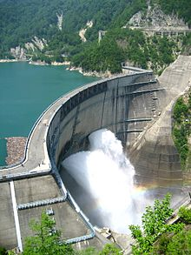
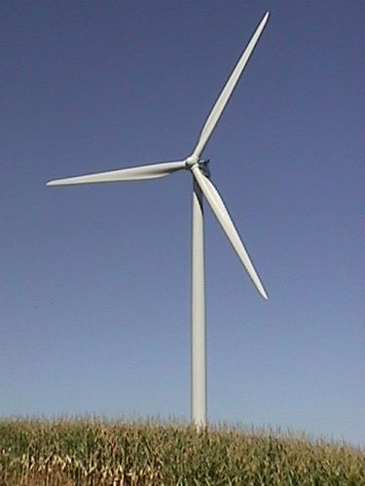
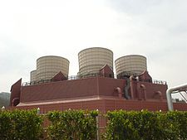
再生可能エネルギーとは
石油や石炭などの化石燃料のような限りあるエネルギー資源に対して太陽光や水力などの一度利用しても比較的短期間に再生が可能であり、資源が枯渇しないエネルギーを「再生可能エネルギー」という。

Slide 4
地熱発電の可能性
地下深部にある地熱流体（マグマに熱せられ高温となった地下水）のエネルギーを利用するため永続的な利用が可能
昼夜・天候を問わず２４時間連続で発電できるため安定電源として活用できる。
純国産のエネルギーである。
生産井
還元井
発電機
タービン
フラッシュ方式
バイナリー方式

Slide 5
日本と地熱発電
火山国である日本は、アメリカ・インドネシアに次ぐ、世界第三位地熱資源大国である。
しかし、国内で稼働している地熱発電所の出力は地熱資源量のわずか2.2％（2015年現在）と豊富な資源を生かせてないのが現状である。
なぜ普及していないのか？
日本において、建設候補地の多くは国立公園内や温泉地域にあり、中々調査・開発が進まない状況にあるため。
また、調査・開発にかかる費用が高いため。

Slide 7
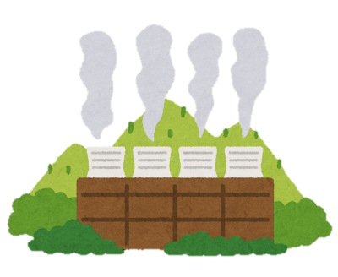
デメリットに対して
地熱発電は初期投資がかかるが、安定的な電源であるため回収可能。
バイナリー方式であれば温泉地域とも共存可能。

Slide 8
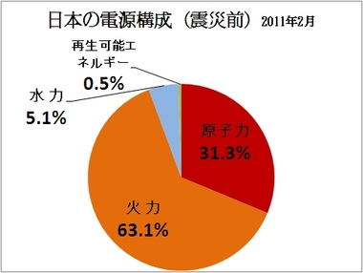
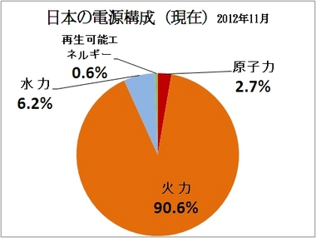
これからの日本のエネルギーの在り方
今まで日本は火力発電が多くを占めており東日本大震災以降その割合は高くなった。
火力に一極集中すると海外からのエネルギー供給が断たれた際に立ち行かなくなってしまう。
純国産エネルギー地熱発電を増やすべき！

